Slide 1
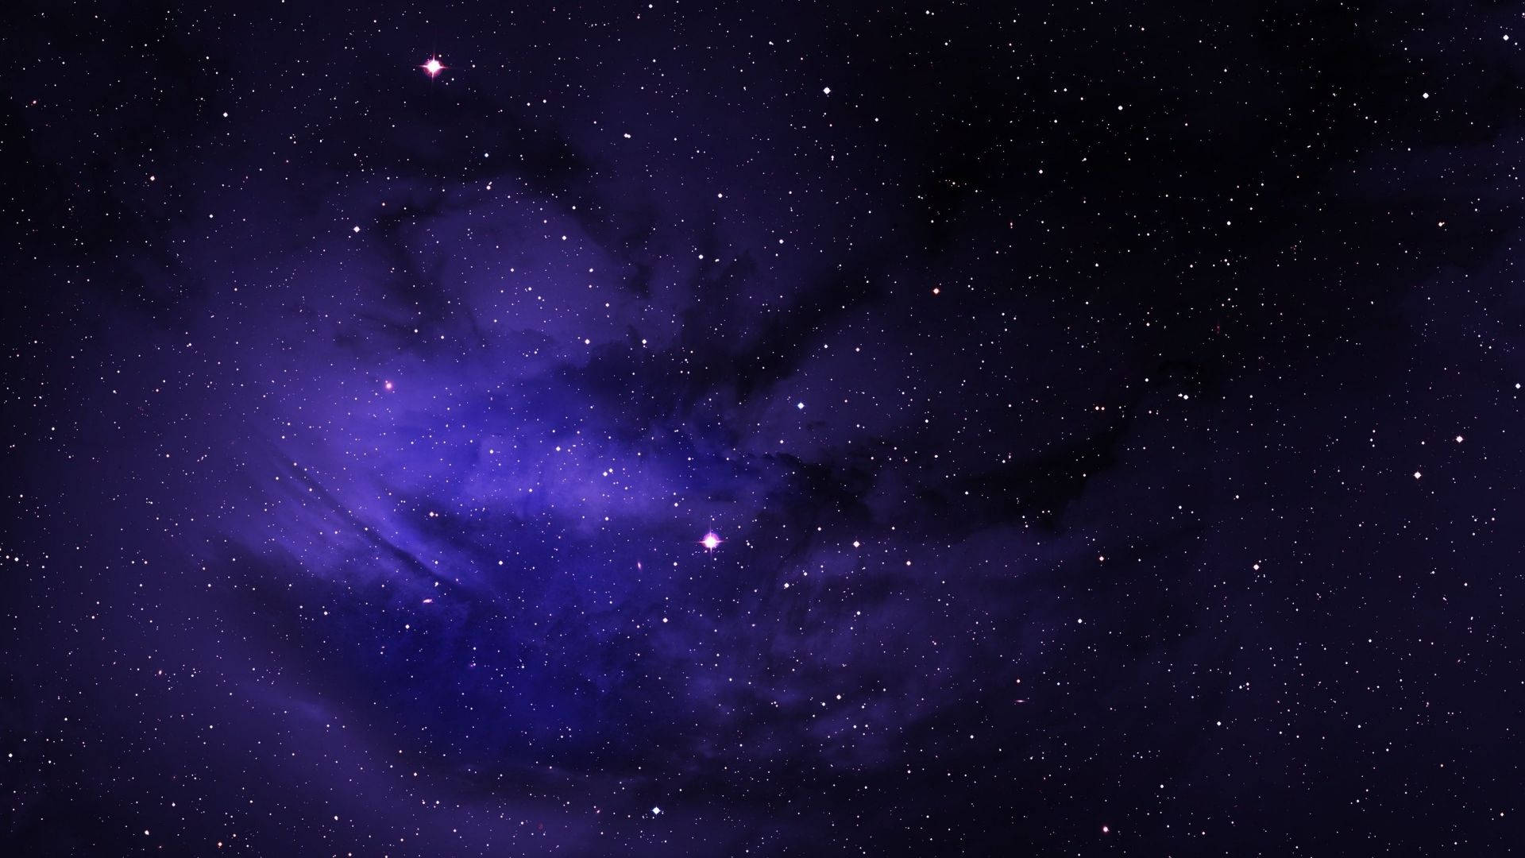
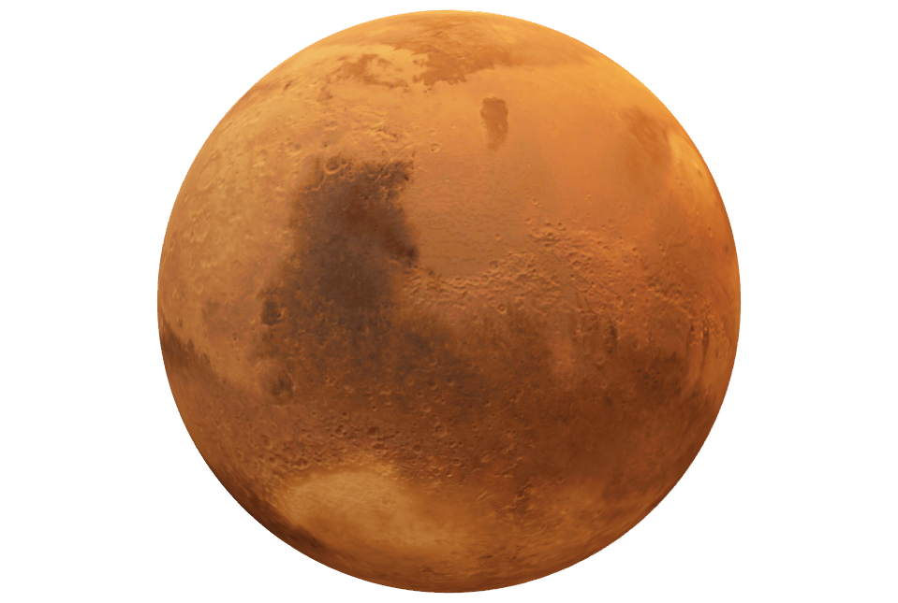
A doua lume
A DOUA LUME
MARTE

Slide 2
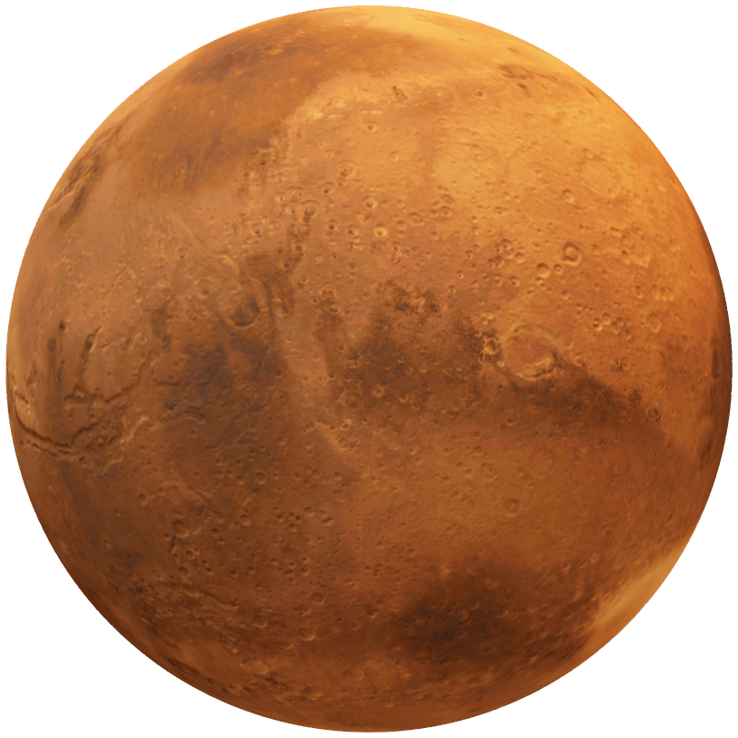
A doua lume
MARTE
Marte este a patra planetă de la Soare și penultima ca mărime din Sistemul Solar. Ma`rte poartă numele zeului roman al războiului și este adesea denumită Planeta Roșie.

Slide 3
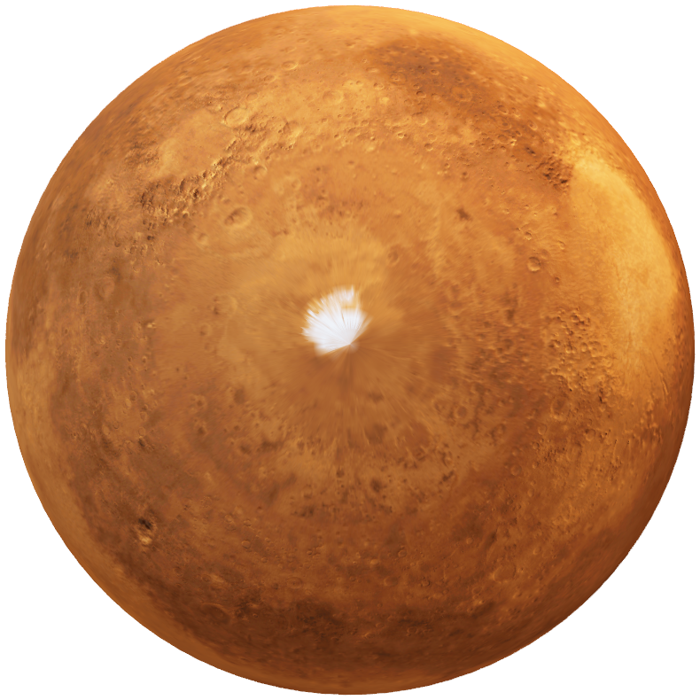
A doua lume
MARTE
Marte este o planetă telurică cu o atmosferă subțire, având caracteristici de suprafață care amintesc atât de craterele de impact ale Lunii, cât și de văi, deșerturi și calote glaciare polare ca ale Pământului.

Slide 4
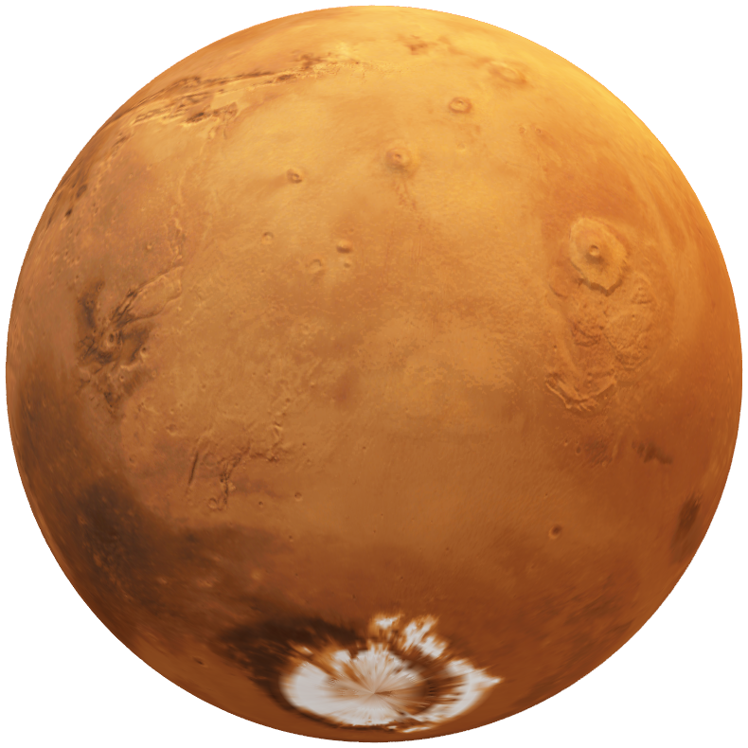
A doua lume
MARTE
Zilele si anotimpurile sunt comparabile cu cele ale Pământului, deoarece perioada de rotație, precum si inclinarea axială in raport cu planul ecliptic sunt foarte similare.

Slide 5
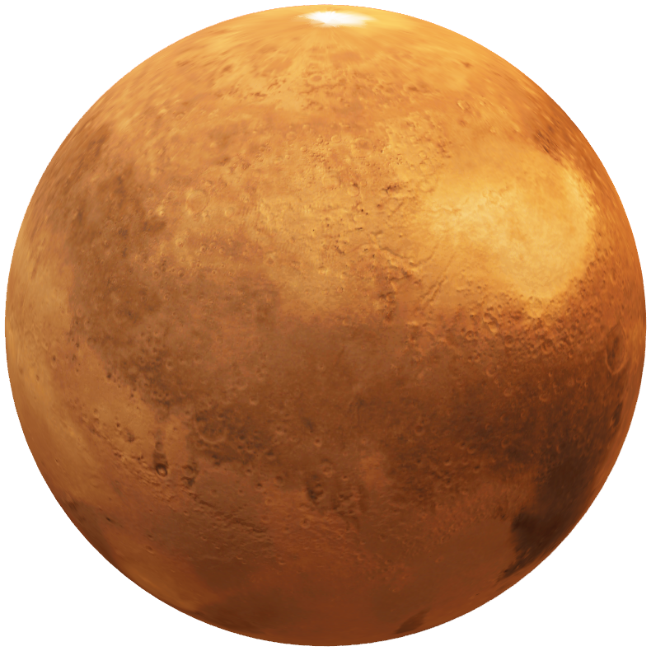
A doua lume
MARTE
. Marte a fost explorată de numeroase nave spațiale fără echipaj. Mariner 4, lansat de NASA la 28 noiembrie 1964, a fost prima navă spațială care a vizitat Marte, cea mai mare apropiere de planetă având loc la 15 iulie 1965. Mariner 4 a detectat slaba centură de radiații marțiene, măsurată la aproximativ 0,1% din cea a Pământului și a surprins primele imagini ale unei alte planete din spațiul profund.

Slide 6
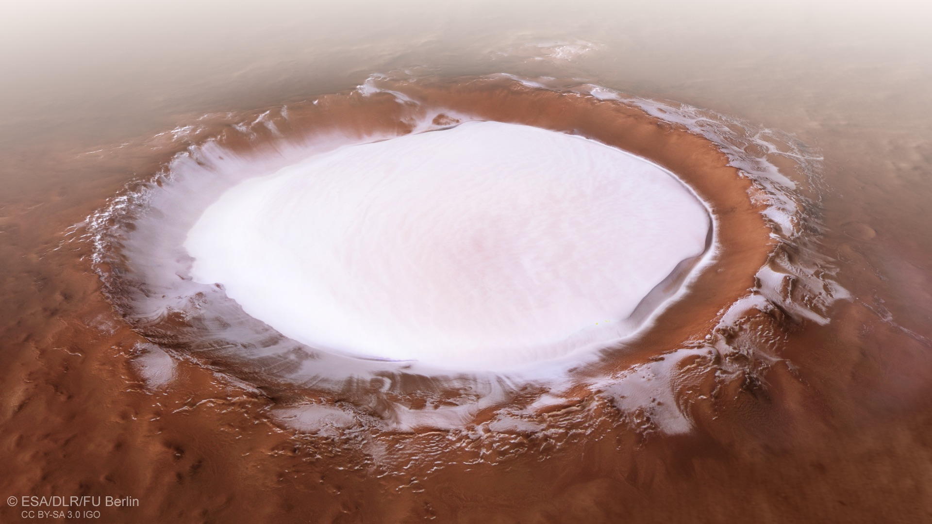
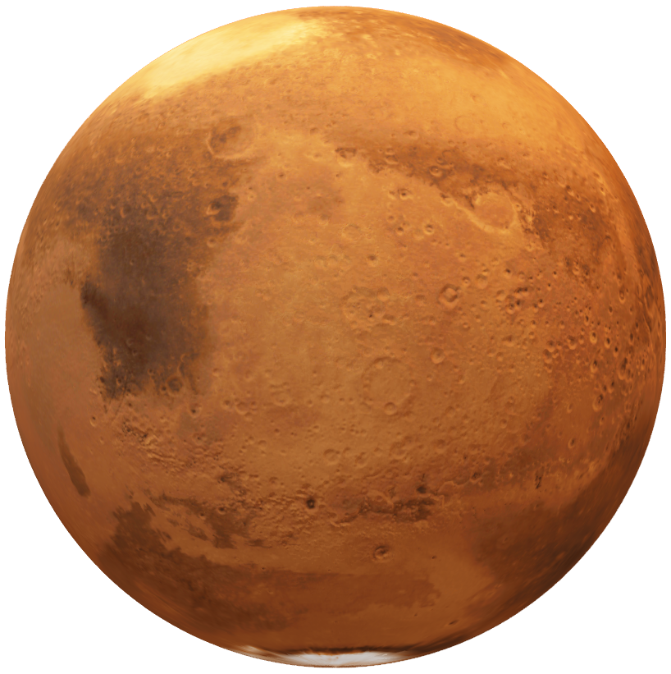
A doua lume
MARTE
LACUL JEREZO (CRATER)
Organizațiile au propus planuri pentru o misiune umană pe Marte, primul pas către orice efort de colonizare, dar nicio persoană nu a pus piciorul pe planetă. Cu toate acestea, landerii și rover-urile au explorat cu succes suprafața planetei și au furnizat informații despre condițiile de pe sol.

Slide 7
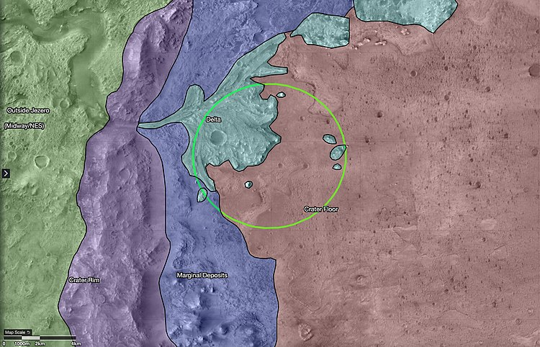
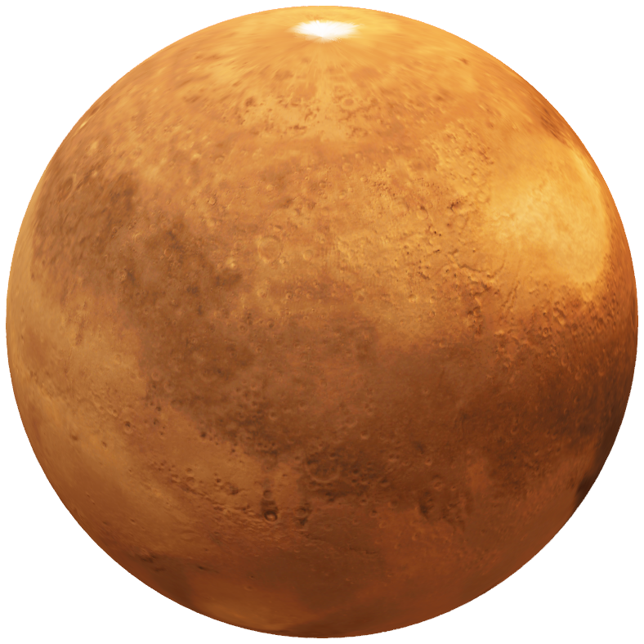
A doua lume
MARTE
LACUL JEREZO (CRATER)
Jezero este un crater de pe marte situat in patrulaterul Syrtis Major. Diametrul craterului este de aproximativ 49 de kilometri. Se crede ca odinioară a fost inundat cu apa, craterul conține un depozit de tip delta bogat in argila.

Slide 8
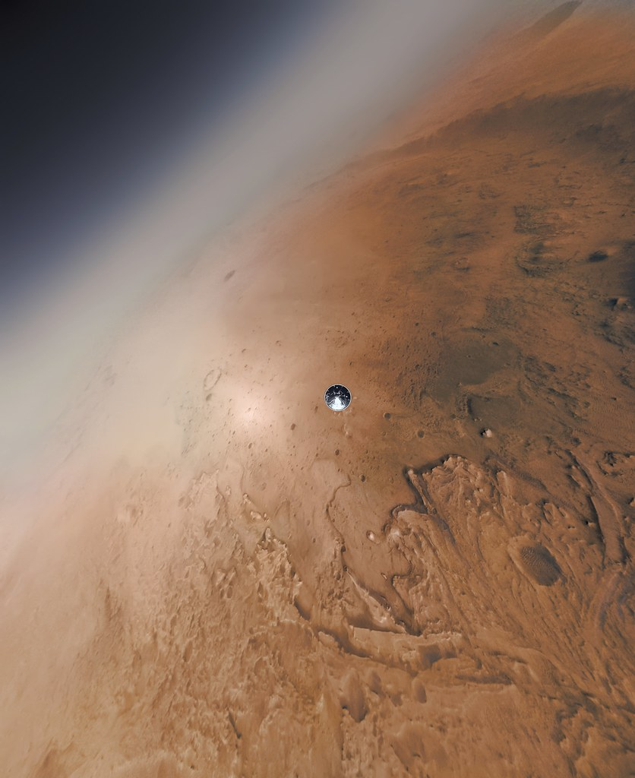
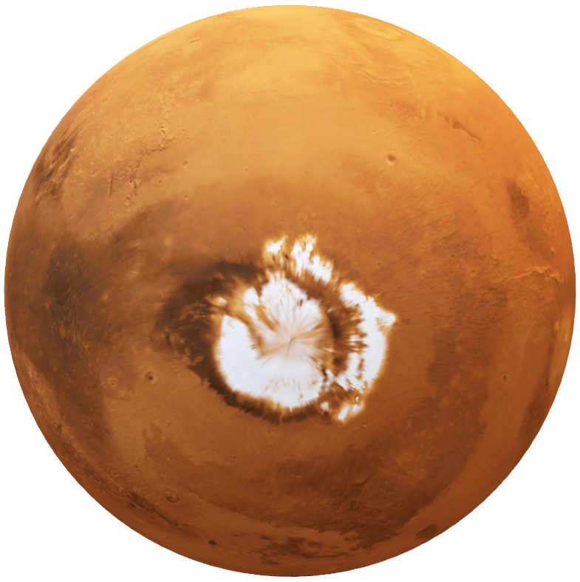
A doua lume
MARTE
LACUL JEREZO (CRATER)
Lacul din crater era prezent atunci când pe Marte se formau rețele de jgheaburi. Dintr-un studiu al deltei și al canalelor, s-a concluzionat că lacul din interiorul craterului s-a format probabil într-o perioadă în care a existat o scurgere continuă a suprafeței.

Slide 9
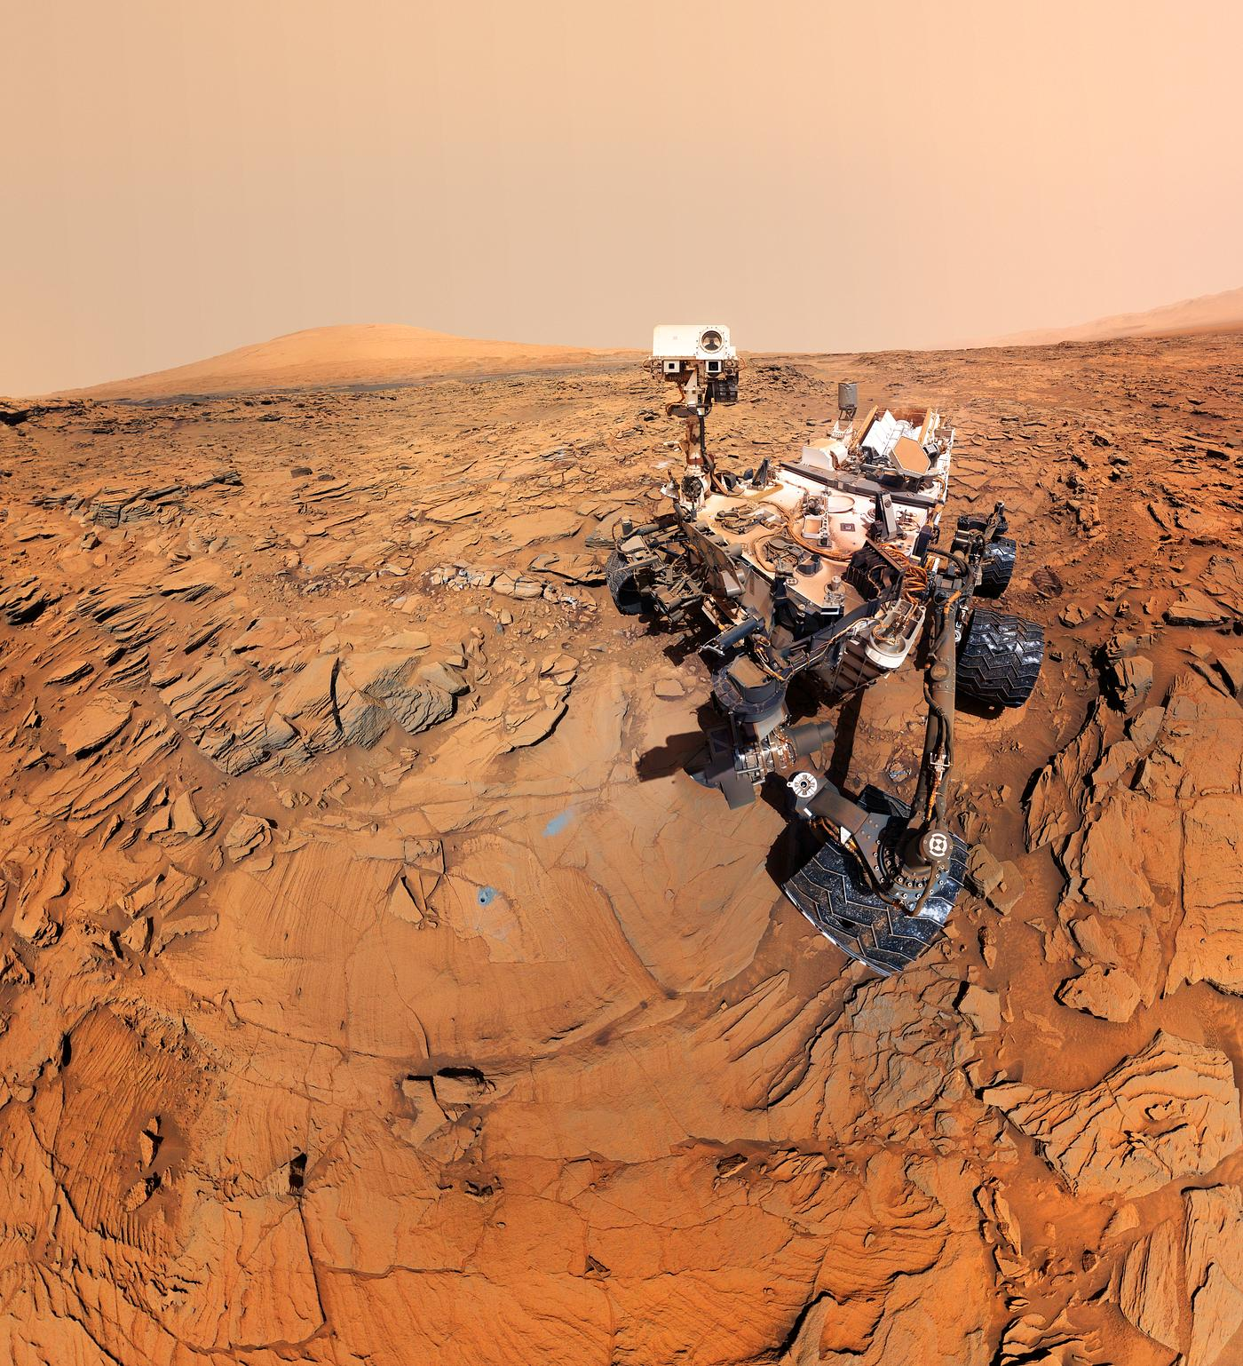
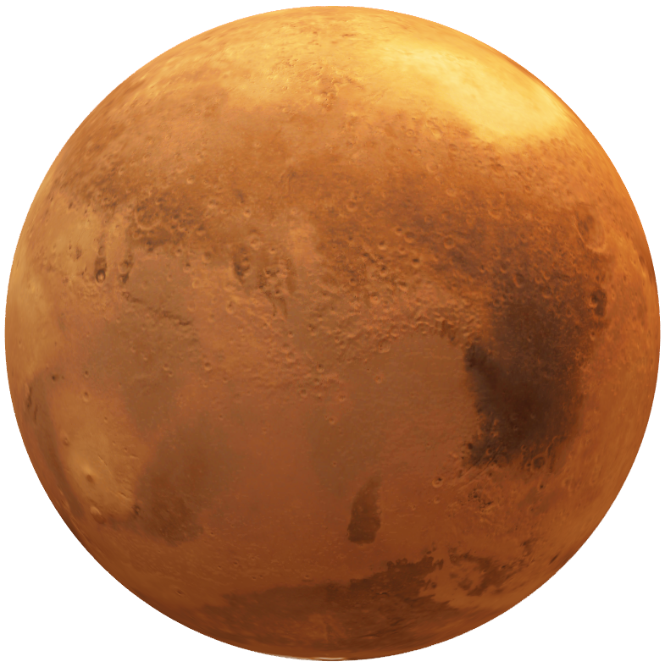
A doua lume
MARTE
LACUL JEREZO (CRATER)
Explorare planetei Marte ocupa un loc deosebit de important in cadrul programelor științifice de explorare a Sistemului Solar al principalelor puteri spațiale.

Slide 10
A doua lume
MARTE
Stiati ca??
1.Marte are aproximativ 10% din greutatea Pamantului si o circumferinta ecuatoriala de 21.344 km, aproximativ 53% din cea a Pamantului (40.075 km);
2.Marte are doi sateliti naturali, Phobos si Deimos; acestia sunt blocuri stancoase de forma neregulata, cel mai probabil fiind asteroizi;

Slide 11
A doua lume
MARTE
3.Marte executa o rotatie completa pe orbita proprie intr-un timp asemanator Pamantului, 24.6 ore, insa o rotatie completa in jurul soarelui (un an) dureaza 687 de zile;
4.Atmosfera martiana este foarte subtire si este formata in mare parte din dioxid de carbon (96%);
5.Pe Marte se afla cel mai inalt munte din Sistemul Solar, Olympus Mons, cu o altitudine de 26.000 m si o suprafata asemanatoare cu cea a Germaniei;

Slide 12
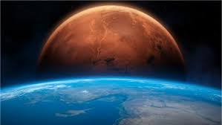
A doua lume
MARTE
ASA SE VEDE PLANETA MARTE DIN SPATELE PAMANTULUI !!

